Slide 1





Slide 2

Em thích chơi trò gì cùng bố mẹ?
Em thích chơi trò gì cùng bố mẹ?

Slide 3
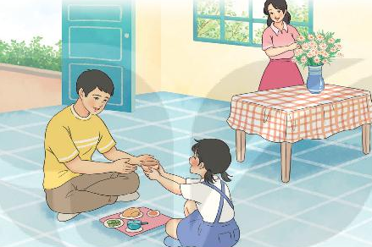

Slide 4
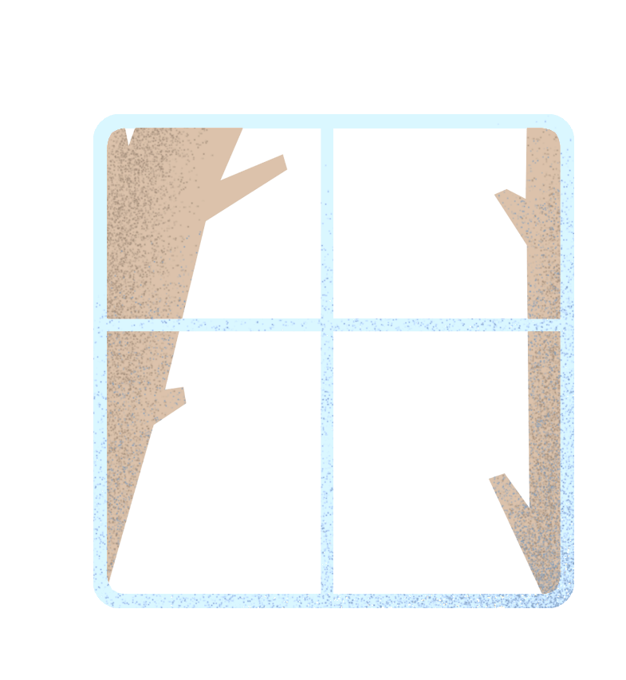
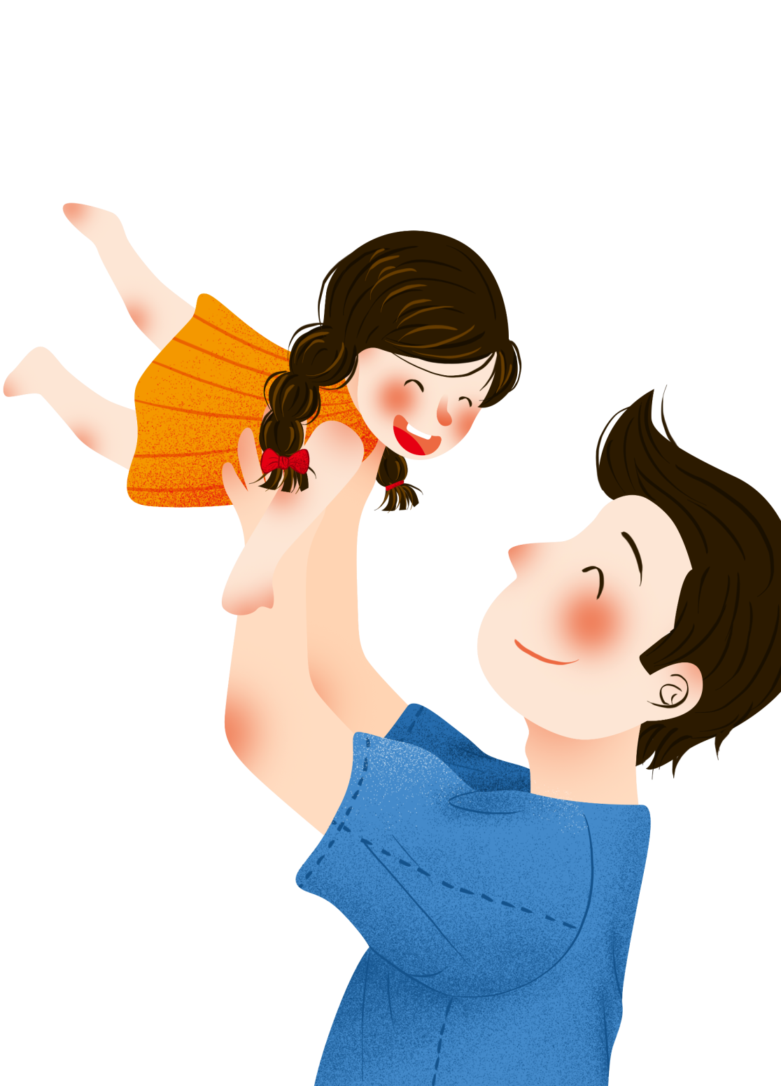


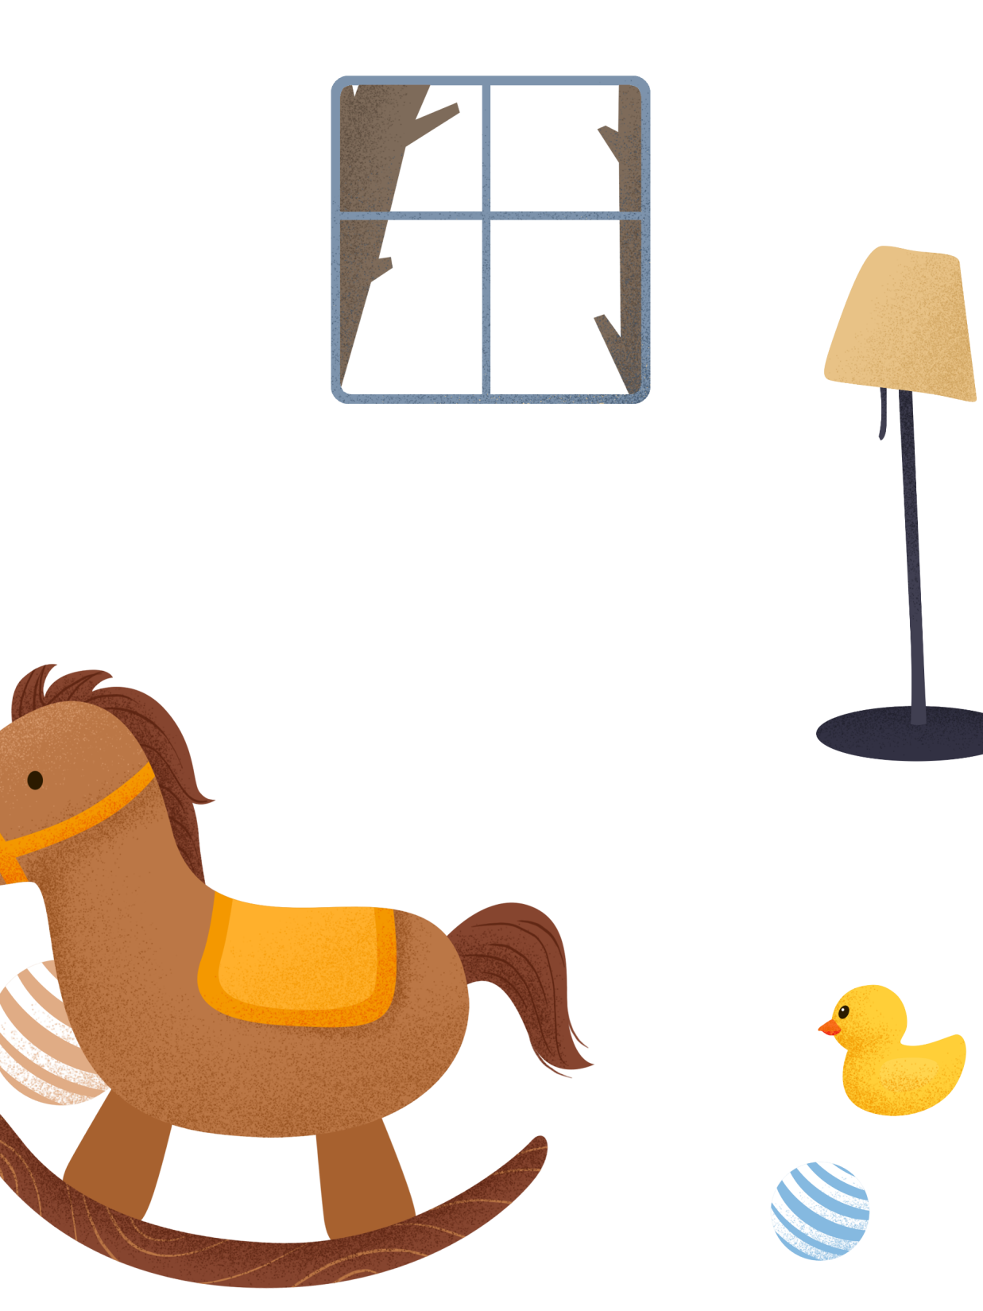


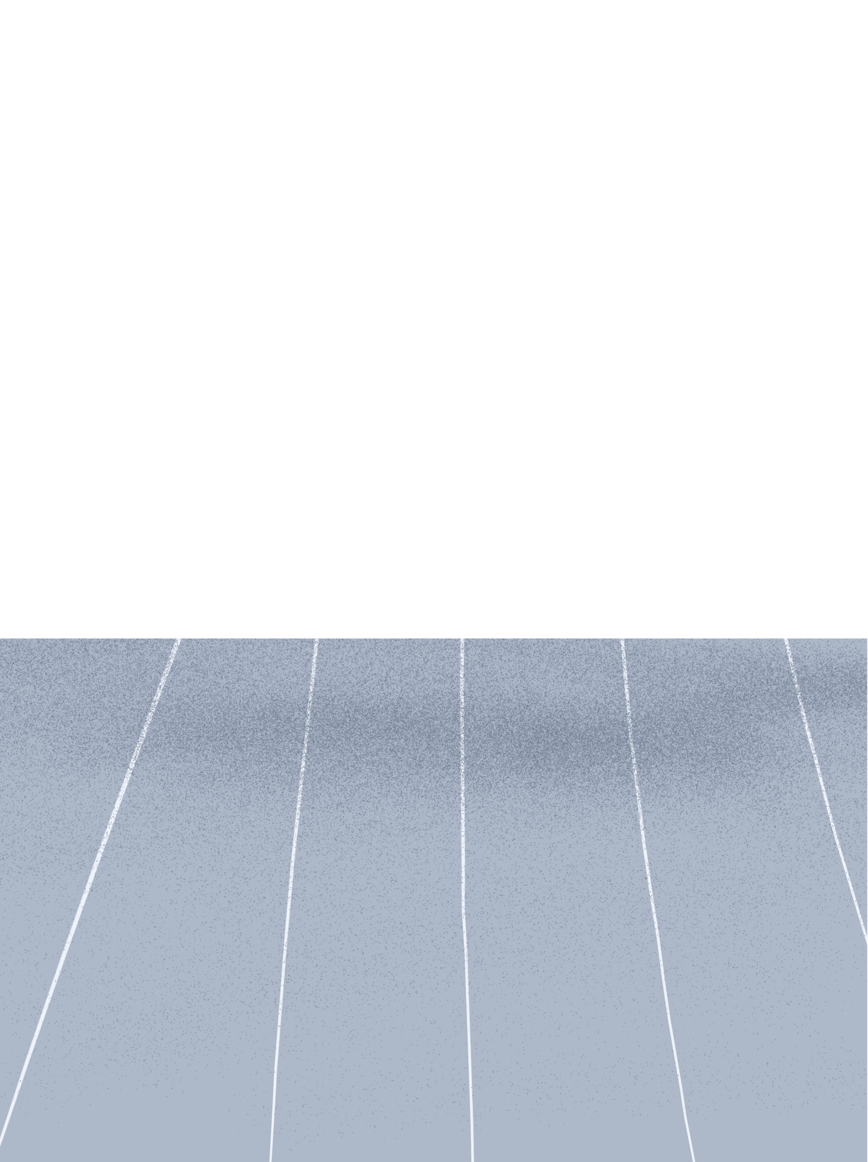


Slide 5

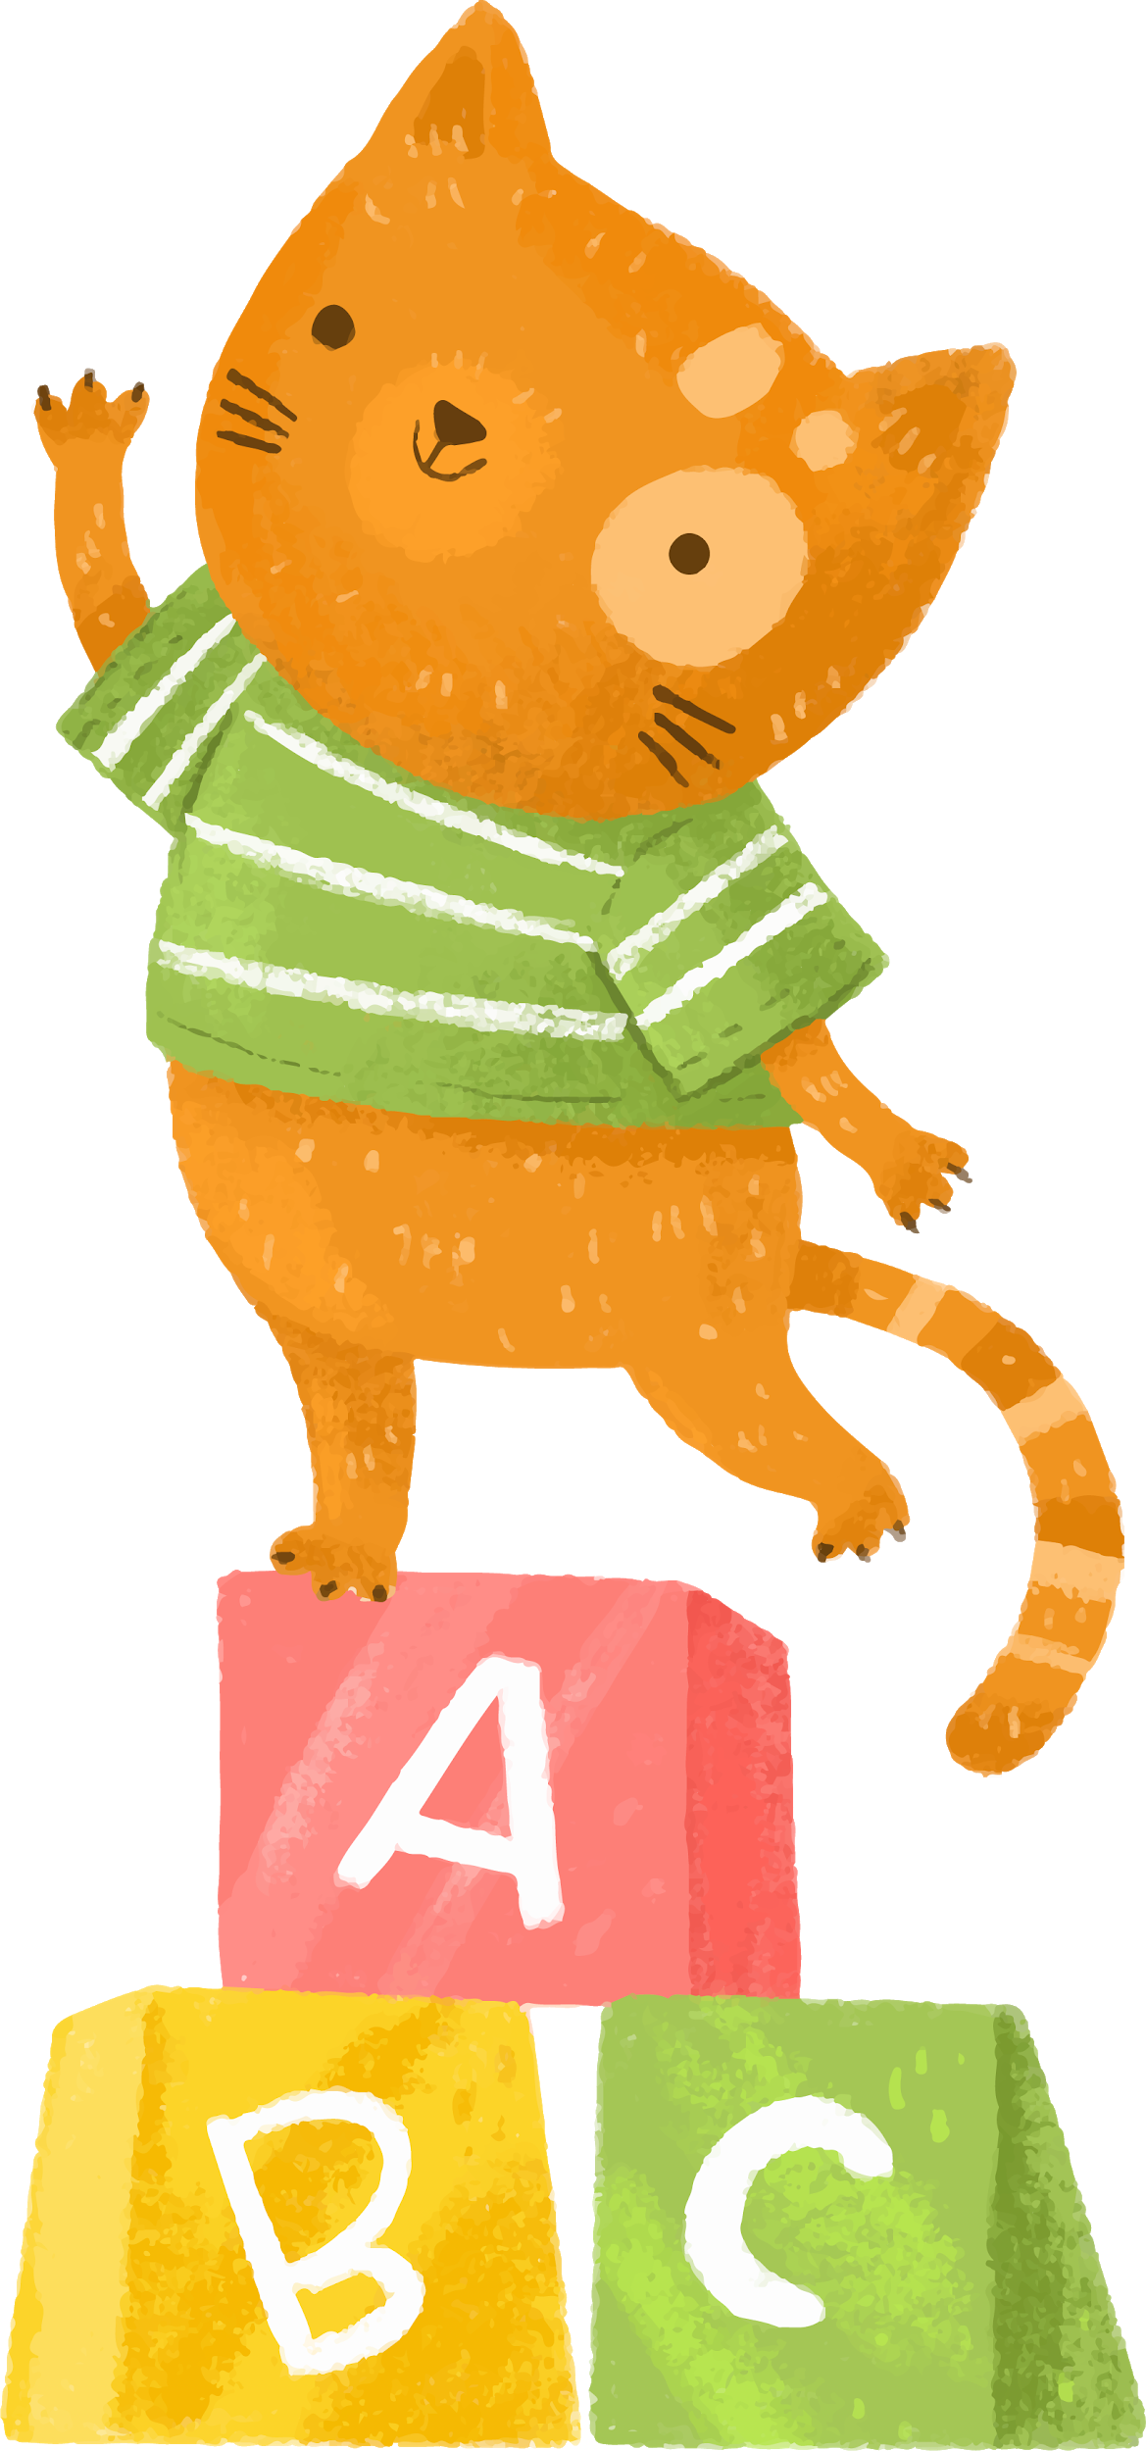


Slide 6
Trò chơi của bố
Bố luôn dành cho Hường những điều ngạc nhiên. Lúc rảnh rỗi, hai bố con ngồi chơi với nhau như đôi bạn cùng tuổi.
Có lần, hai bố con chơi trò chơi “ ăn cỗ”. Hường đưa cái bát nhựa cho bố:
Mời bác xơi!
Bố đỡ bằng hai tay hẳn hoi và nói:
Xin bác. Mời bác xơi!
Bác xơi nữa không ạ?
Cảm ơn bác! Tôi đủ rồi.
Hai bố con cùng phá lên cười. Lát sau hai bố con đổi cho nhau.
Bố hỏi:
Bác xơi gì ạ?
Dạ, xin bác bát miến ạ.
Đây, mời bác.
Hường đưa tay ra cầm lấy cái bát nhựa. Bố bảo
Ấy, bác phải đỡ bằng hai tay. Tôi đưa cho bác bằng hai tay cơ mà!
Đọc mẫu
Notes:
Thiết kế bởi: Hương Thảo - tranthao121006@gmail.com

Slide 7
Trò chơi của bố
Đọc mẫu
Năm nay, bố đi công tác xa. Đến bữa ăn nhìn hai bàn tay của Hường lễ phép đón bát cơm, mẹ lại nhớ đến lúc hai bố con chơi với nhau. Mẹ nghĩ, Hường không biết rằng ngay trong trò chơi ấy, bố đã dạy con một nết ngoan.
              (Theo Phong Thu)
Notes:
Thiết kế bởi: Hương Thảo - tranthao121006@gmail.com

Slide 8

Trò chơi của bố
1
Bố luôn dành cho Hường những điều ngạc nhiên. Lúc rảnh rỗi, hai bố con ngồi chơi với nhau như đôi bạn cùng tuổi.
Có lần, hai bố con chơi trò chơi “ ăn cỗ”. Hường đưa cái bát nhựa cho bố:
Mời bác xơi!
Bố đỡ bằng hai tay hẳn hoi và nói:
Xin bác. Mời bác xơi!
Bác xơi nữa không ạ?
Cảm ơn bác! Tôi đủ rồi.
Hai bố con cùng phá lên cười. Lát sau hai bố con đổi cho nhau.
Bố hỏi:
Bác xơi gì ạ?
Dạ, xin bác bát miến ạ.
Đây, mời bác.
Hường đưa tay ra cầm lấy cái bát nhựa. Bố bảo
Ấy, bác phải đỡ bằng hai tay. Tôi đưa cho bác bằng hai tay cơ mà!
2
Bài chia thành mấy đoạn?
Notes:
Thiết kế bởi: Hương Thảo - tranthao121006@gmail.com

Slide 9
Trò chơi của bố
3
Năm nay, bố đi công tác xa. Đến bữa ăn nhìn hai bàn tay của Hường lễ phép đón bát cơm, mẹ lại nhớ đến lúc hai bố con chơi với nhau. Mẹ nghĩ, Hường không biết rằng ngay trong trò chơi ấy, bố đã dạy con một nết ngoan.
              (Theo Phong Thu)
Notes:
Thiết kế bởi: Hương Thảo - tranthao121006@gmail.com

Slide 10

Luyện đọc đoạn
Học sinh đọc nối tiếp đoạn

Slide 11
Trò chơi của bố
1
Bố luôn dành cho Hường những điều ngạc nhiên. Lúc rảnh rỗi, hai bố con ngồi chơi với nhau như đôi bạn cùng tuổi.
Có lần, hai bố con chơi trò chơi “ ăn cỗ”. Hường đưa cái bát nhựa cho bố:
Mời bác xơi!
Bố đỡ bằng hai tay hẳn hoi và nói:
Xin bác. Mời bác xơi!
Bác xơi nữa không ạ?
Cảm ơn bác! Tôi đủ rồi.
Hai bố con cùng phá lên cười. Lát sau hai bố con đổi cho nhau.
Bố hỏi:
Bác xơi gì ạ?
Dạ, xin bác bát miến ạ.
Đây, mời bác.
Hường đưa tay ra cầm lấy cái bát nhựa. Bố bảo
Ấy, bác phải đỡ bằng hai tay. Tôi đưa cho bác bằng hai tay cơ mà!
2
Notes:
Thiết kế bởi: Hương Thảo - tranthao121006@gmail.com

Slide 12
Trò chơi của bố
3
Năm nay, bố đi công tác xa. Đến bữa ăn nhìn hai bàn tay của Hường lễ phép đón bát cơm, mẹ lại nhớ đến lúc hai bố con chơi với nhau. Mẹ nghĩ, Hường không biết rằng ngay trong trò chơi ấy, bố đã dạy con một nết ngoan.
              (Theo Phong Thu)
Notes:
Thiết kế bởi: Hương Thảo - tranthao121006@gmail.com

Slide 13
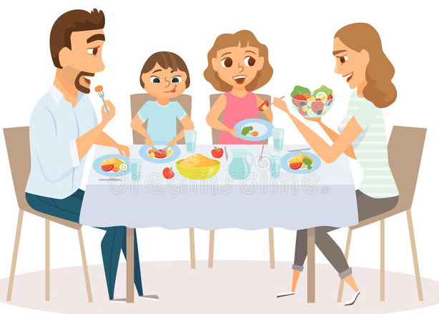
Từ Khó
Học sinh luyện đọc từ khó.

Slide 14
GIẢI NGHĨA TỪ
xơi
(Lời mời lịch sự) ăn, uống

Slide 15
Luyện đọc câu dài:
Đến bữa ăn, nhìn hai bàn tay của Hường lễ phép đón bát cơm, mẹ lại nhớ đến lúc hai bố con chơi với nhau.

Slide 16


Luyện đọc nhóm

Slide 17
Trò chơi của bố
1
Bố luôn dành cho Hường những điều ngạc nhiên. Lúc rảnh rỗi, hai bố con ngồi chơi với nhau như đôi bạn cùng tuổi.
Có lần, hai bố con chơi trò chơi “ ăn cỗ”. Hường đưa cái bát nhựa cho bố:
Mời bác xơi!
Bố đỡ bằng hai tay hẳn hoi và nói:
Xin bác. Mời bác xơi!
Bác xơi nữa không ạ?
Cảm ơn bác! Tôi đủ rồi.
Hai bố con cùng phá lên cười. Lát sau hai bố con đổi cho nhau.
Bố hỏi:
Bác xơi gì ạ?
Dạ, xin bác bát miến ạ.
Đây, mời bác.
Hường đưa tay ra cầm lấy cái bát nhựa. Bố bảo
Ấy, bác phải đỡ bằng hai tay. Tôi đưa cho bác bằng hai tay cơ mà!
2
Đọc theo nhóm
Notes:
Thiết kế bởi: Hương Thảo - tranthao121006@gmail.com

Slide 18
Trò chơi của bố
3
Năm nay, bố đi công tác xa. Đến bữa ăn nhìn hai bàn tay của Hường lễ phép đón bát cơm, mẹ lại nhớ đến lúc hai bố con chơi với nhau. Mẹ nghĩ, Hường không biết rằng ngay trong trò chơi ấy, bố đã dạy con một nết ngoan.
              (Theo Phong Thu)
Notes:
Thiết kế bởi: Hương Thảo - tranthao121006@gmail.com

Slide 19
Luyện đọc toàn bài
1
Đọc đúng
2
Đọc to, rõ ràng
3
Ngắt nghỉ đúng chỗ

Slide 20
Trò chơi của bố
Bố luôn dành cho Hường những điều ngạc nhiên. Lúc rảnh rỗi, hai bố con ngồi chơi với nhau như đôi bạn cùng tuổi.
Có lần, hai bố con chơi trò chơi “ ăn cỗ”. Hường đưa cái bát nhựa cho bố:
Mời bác xơi!
Bố đỡ bằng hai tay hẳn hoi và nói:
Xin bác. Mời bác xơi!
Bác xơi nữa không ạ?
Cảm ơn bác! Tôi đủ rồi.
Hai bố con cùng phá lên cười. Lát sau hai bố con đổi cho nhau.
Bố hỏi:
Bác xơi gì ạ?
Dạ, xin bác bát miến ạ.
Đây, mời bác.
Hường đưa tay ra cầm lấy cái bát nhựa. Bố bảo
Ấy, bác phải đỡ bằng hai tay. Tôi đưa cho bác bằng hai tay cơ mà!
Đọc toàn bài
Notes:
Thiết kế bởi: Hương Thảo - tranthao121006@gmail.com

Slide 21
Trò chơi của bố
Đọc toàn bài
Năm nay, bố đi công tác xa. Đến bữa ăn nhìn hai bàn tay của Hường lễ phép đón bát cơm, mẹ lại nhớ đến lúc hai bố con chơi với nhau. Mẹ nghĩ, Hường không biết rằng ngay trong trò chơi ấy, bố đã dạy con một nết ngoan.
              (Theo Phong Thu)
Notes:
Thiết kế bởi: Hương Thảo - tranthao121006@gmail.com

Slide 22
Em thích chơi trò gì cùng bố mẹ?
Thi đọc giữa các nhóm.

Slide 23




